Slide 1
Septembre-Octobre 2023

Slide 2
Introduction
L’offre Inspirations
Inspirations, une restauration conçue spécifiquement pour les enfants autour de trois idées fortes: La Cuisine maison, le Partage, et le Respect de la planète.
Nos chefs élaborent sans cesse de nouvelles recettes afin de faire découvrir aux enfants de nouvelles saveurs, ou de nouvelles façons d’apprécier un aliment connu.
Les animations représentent une façon simple et ludique pour faire passer les messages aux enfants.
Nous proposons donc diverses animations au cours de l’année :
Vous trouverez dans les pages suivantes les animations proposées aux enfants au cours de ces deux mois.
 | "Les recettes Pas pareilles" La découverte des saveurs autour de recettes incroyables mais vraies !
 | "C'est la fête !" La transformation éphémère de la cantine pour fêter les événements du calendrier
 | "A Table !" : La sensibilisation au bien-vivre ensemble.
 | "Mission anti-gaspi" : La sensibilisation au gaspillage alimentaire
 | "Les amuse-bouche" : Les nouveautés du chef à goûter en petites quantités

Slide 3
Sommaire
« Les recettes pas pareilles »
Septembre : Parmentier au bœuf charolais aux deux pommes
Octobre : Pennes sauce au chou-fleur œuf et cantal et brisure de chou-fleur
« C’est la fête »
Septembre : Repas de rentrée Octobre : Les cuisines du monde (Semaine des saveurs)
Escalope de dinde sauce tomate
Poulet VF kedjenou (tomate, aubergine, oignon ,gingembre )
Riz poêlé de légumes chinoise Bonduelle et sauce teriyaki et Œuf dur
Galette pur beurre et crème de marron
Vinaigrette chimichurri
Les recettes à ne pas manquer
Merlu sauce fines herbes
Brownie mexicain du chef (à base de haricots rouges)
Cake lentille au chocolat
Cake au chocolat/courge/noisette

Slide 4
« Les recettes pas pareilles »
Pour développer les goûts des enfants, nos chefs imaginent de nouvelles recettes qui tiennent compte des préférences des enfants et les retravaillent pour y apporter la touche d’originalité qui la crée la surprise.
Ils se sont inspirés cette année de grands classiques de la cuisine française et y ont ajouté un ingrédient inattendu. C’est toute la magie de la cuisine, pouvoir se réinventer chaque jour et faire de belles découvertes gustatives.
Septembre : Parmentier de bœuf charolais aux deux pommes
C’est une plat complet composée d’égréné de bœuf, de pomme de terre et de pomme fruit
Les ingrédients et leurs intérêts
- Bœuf égrené charolais : apport de protéines de bonnes qualités. - Pomme: apport en vitamines, minéraux et antioxydants. - Purée de pommes de terre : apport de glucides. - Bouillon de légumes : apport d’arômes supplémentaires. - Lait : apport de calcium essentiel à la croissance des enfants. - Margarine : 100% végétale, riche en acides gras polyinsaturés. - Légumes brunoise : apport en vitamines, minéraux et antioxydants. - Chapelure : pour bien gratiner - Ciboulette : son apport en antioxydants en fait un assaisonnement santé. - Echalote et Ail : deux condiments faisant partie de la famille des alliacées aux nombreuses propriétés santé
Le saviez-vous ? il s’agit d’un plat complet constitué de viande, de féculent, de légumes, de matières grasses et de lait. Il regroupe donc tous les bienfaits de ces aliments dans un plat unique.
Octobre : Pennes sauce au chou-fleur œuf et cantal et brisure de chou-fleur
C’est un dessert composé de framboises et de poivron rouge
Les ingrédients et leurs intérêts
- Pâtes penne : apport en glucides complexes
- Chou-fleur brisures : apport en vitamine K et en fibres
- Cantal AOP : apport en calcium et en protéines - Omelette nature : apport en protéines - Jus de citron vert : puissant anti oxydant et apport en vitamines et saveurs - Huile d’olive tournesol : pour l’apport en lipides et l’onctuosité - Lait : apport de calcium essentiel à la croissance des enfants.
Le saviez-vous ? Le chou-fleur est une bonne source en vitamine C: une portion crue contient presque autant de vitamine C que la moitié d’une orange. Après cuisson, seule une petite quantité est perdue, si bien que le chou-fleur cuit demeure encore une bonne source de cette vitamine

Slide 5
« C’est la fête ! »
Nous célébrons les grandes dates du calendrier en combinant recettes gourmandes dans l’assiette et ambiance colorée dans les salles de cantine. Les équipes de restauration ne sont pas oubliées et revêtent un accessoire dans le thème.
Au mois de juin, nous proposons un menu de fête pour dire au revoir aux grands qui poursuivront leur scolarité dans un autre établissement à la rentrée (Grandes sections de maternelle, CM2).
Septembre : Repas de rentrée !
Au menu :
Pastèque / Melon jaune Nuggets de blé et ketchup Coquillettes Petit fromage frais aux fruits
Lacté saveur vanille nappé caramel

Slide 6
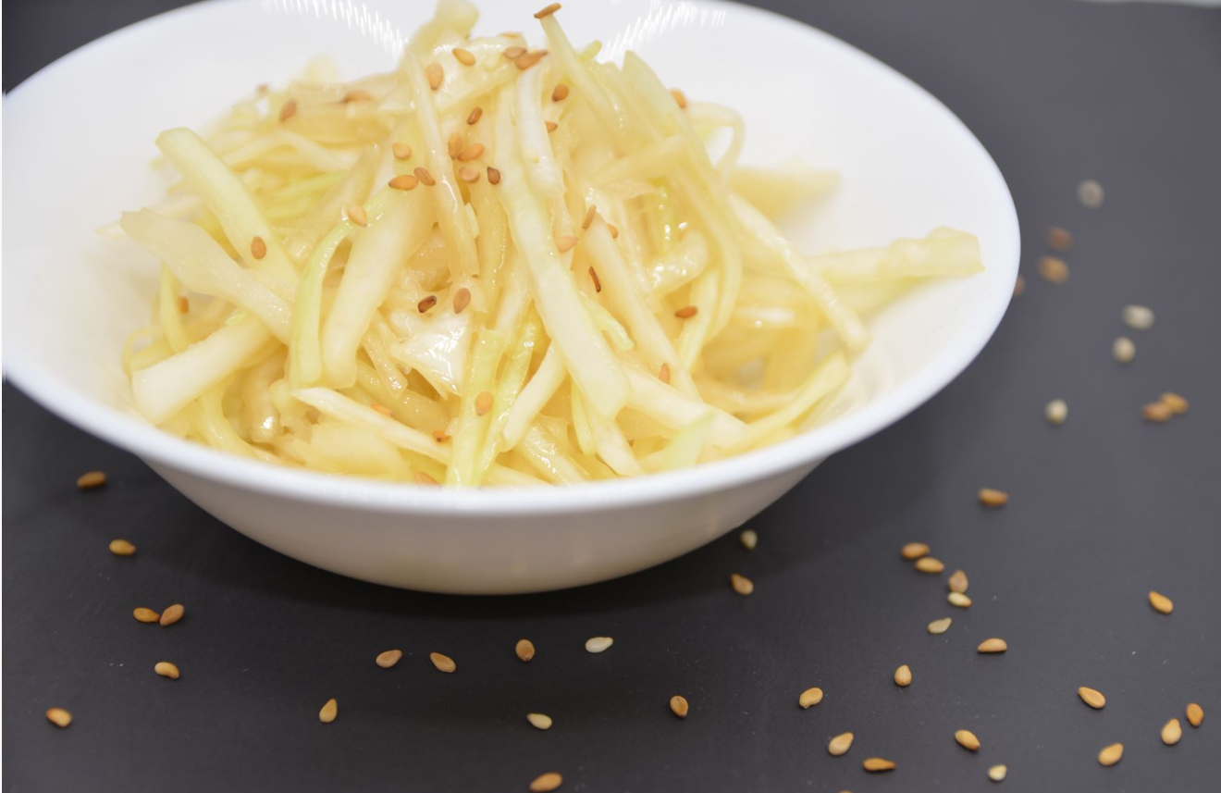
« C’est la fête ! »
Octobre : Les cuisines du monde (Semaine des saveurs)
Escalope de dinde sauce tomate
C'est une plat typique Australien composé d’une escalope de dinde nappée d’une sauce tomate
Les ingrédients et leurs intérêts
Escalope de dinde : apport en protéines de bonne qualité.
Sauce Tomate : Apport de vitamines, de minéraux et de couleur
Emincé de chou blanc vinaigrette soja
C’est une entrée à base de chou blanc agrémentée s’une vinaigrette au soja
Les ingrédients et leurs intérêts
Chou blanc : Apport en fibres et vitamines
Huile de huile : apport en lipides riches en omega 3 et omega 9
Sauce soja : en juste quantité, exhausteur de goût

Slide 7
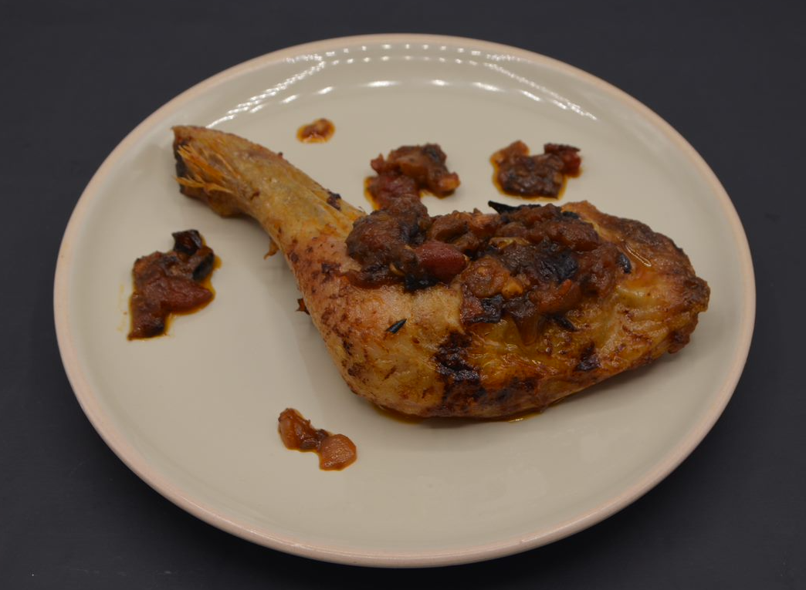
« C’est la fête ! »
Octobre : Les cuisines du monde (Semaine des saveurs)
Poulet VF kedjenou (tomate, aubergine, oignon, gingembre ) C'est un plat de cuisses de poulet accompagnées d’une sauce à base de tomate aubergine oignon et gingembre
Les ingrédients et leurs intérêts
Cuisse de poulet: apport en protéines de bonne qualité.
Ail : apport en goût et en antioxydants
Aubergine : apport en fibres, en minéraux et vitamines
Gingembre et paprika : colore le plat et apporte une nouvelle
saveur.
Huile de tournesol : apport en matières grasses végétales
Oignons : pour sa saveur et pour son rôle bactériostatique.
Pulpe et concentré de tomate : Apport de vitamines, de minéraux et de couleur
Bouillon de légumes : apport d’arômes supplémentaires.
Galette pur beurre et crème de marron
Crème de marron : pour sucrer le dessert avec un goût nouveau.
Le saviez-vous ? La crème de marron existe depuis près de 130 ans. Elle est fabriquée à partir de brisures de marrons glacés et de châtaignes additionnées de sucre. Les châtaignes apportent des acides gras mono-insaturés, des protéines végétales et des fibres.

Slide 8
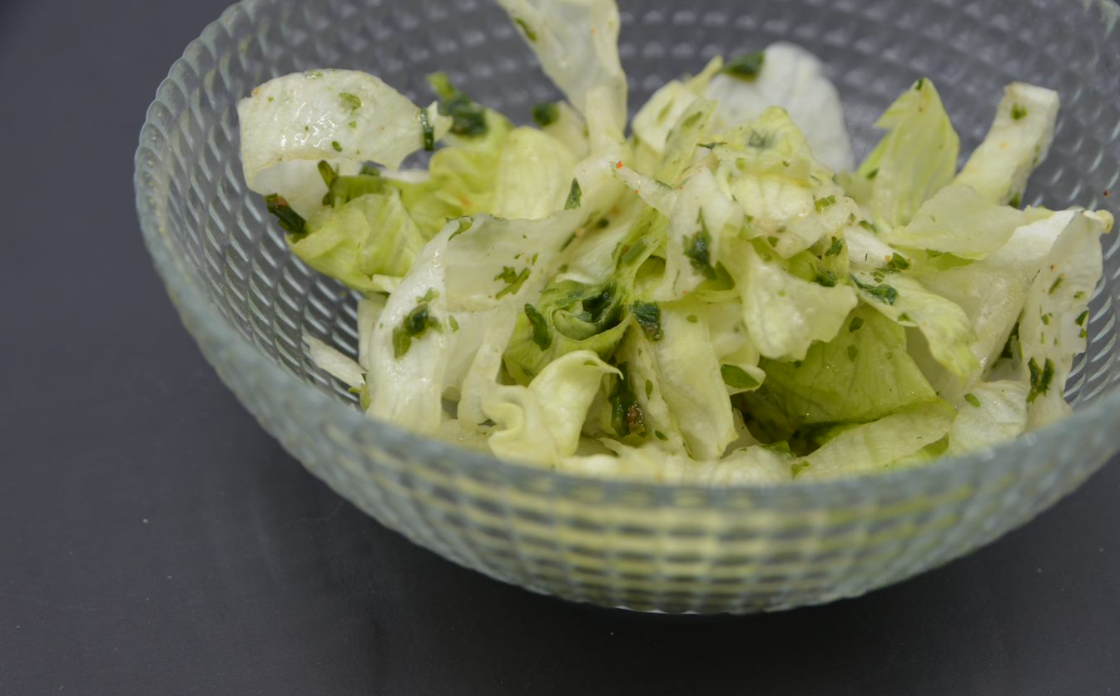
« C’est la fête ! »
Octobre : Les cuisines du monde (Semaine des saveurs)
Vinaigrette façon chimichurri C’est une sauce Argentine à base d’herbes et l’huile
Les ingrédients et leurs intérêts
Ail : apport en goût et en antioxydants
Coriandre : Fort pouvoir aromatique.
Estragon, Ciboulette, Persil : apport en antioxydants et en arômes
Assaisonnement citron : un bon antioxydant et il relève le plat.
Vinaigre : Apport de saveurs
Huile d’olive tournesol : apport en matières grasses végétales
Paprika : apport en goût

Slide 9
Les recettes à ne pas manquer
Brownie mexicain (chocolat et haricots rouges) C’est un dessert à base de chocolat et d’haricots rouges
Les ingrédients et leurs intérêts
Haricots rouges : pour remplacer la farine, riche en protéines et en glucides complexes
Cacao : riche en vitamine, fer et magnésium, le beurre de cacao contient de la vitamine E qui possède des effets antioxydants
Chocolat noir pépites : riche en vitamine, fer et magnésium, le beurre de cacao contient de la vitamine E qui possède des effets antioxydants
Huile de colza : apport en lipides riches en omega 3
Œuf : apport en protéines de bonne qualité
Sucre en poudre : apport en glucides simples en juste quantité
Levure : pour faire gonfler la pâte
Le saviez-vous ? Les haricots rouges font partis de la famille des légumineuses tout comme les lentilles, les flageolets, ou encore les pois cassés. Les légumineuses sont riches en glucides complexes et en fibres ce qui permet la satiété.
.

